Slide 1

电子学社第二次培训
电子元件与焊接

Slide 2
目
录
1、焊接
2、三种管子
3、看懂原理图

Slide 3
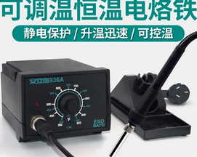
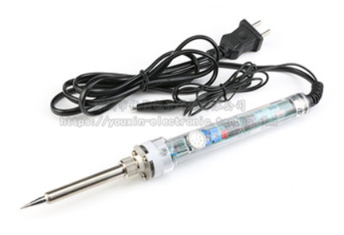
1、焊接

Slide 4
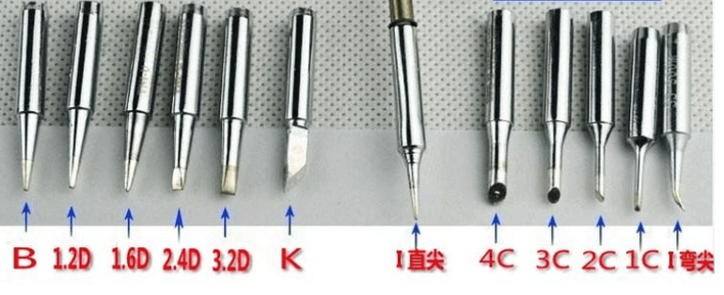
1.1 焊接五步法
1.准备焊接：烙铁头和焊盘要保持干净，没有氧化层。
2.加热焊件：焊件和焊盘都要受热。
3.熔化焊料：当焊件加热到能熔化焊料的温度后将焊丝置于焊点，焊料开始熔化并润湿焊点。
4.移开焊锡：当熔化一定量的焊锡后将焊锡丝移开。
5.移开烙铁：当焊锡完全润湿焊点后移开烙铁。
这五步，对一般焊点而言大约二、三秒钟。

Slide 5
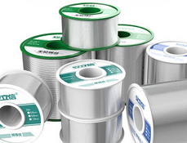
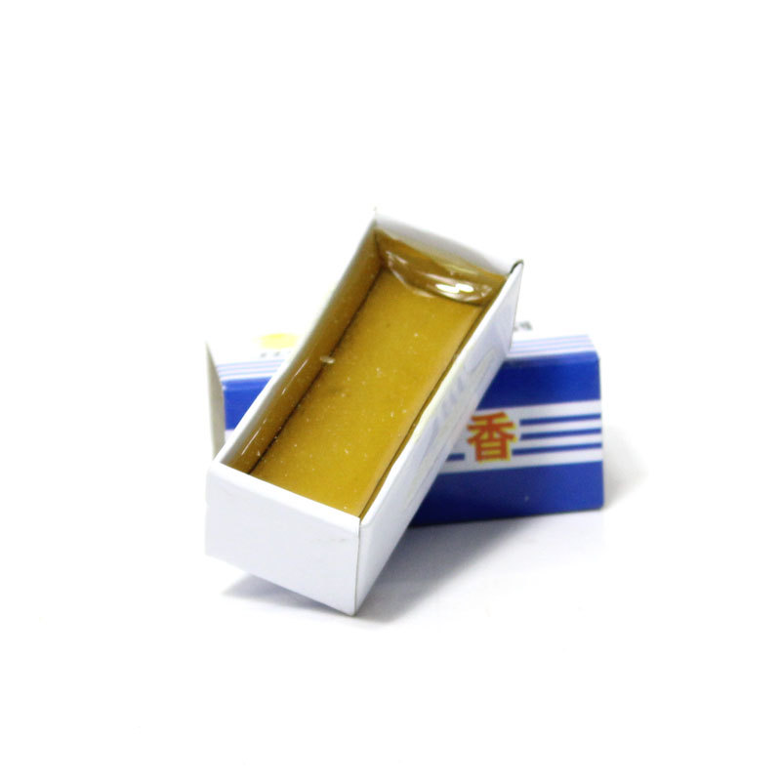
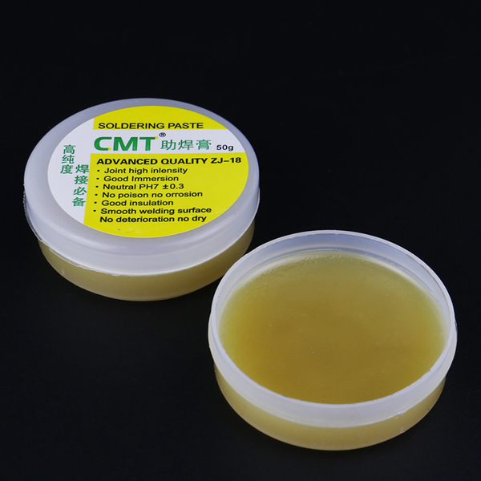
1.2 焊锡与松香

Slide 6

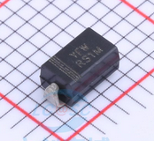
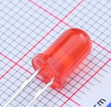
2.1 二极管 D
主要参数：最大正向电流、正向压降、反向耐压等
功能：整流、稳压、钳位等
PN结

Slide 7
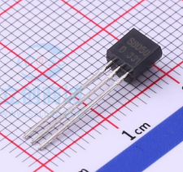
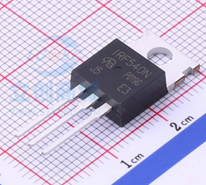
2.2 三极管（NPN）
2.3 MOS管（NMOS）

Slide 8
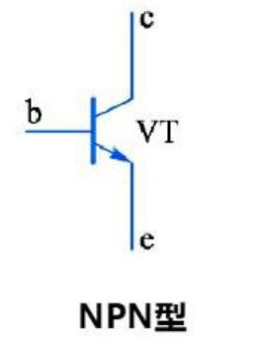
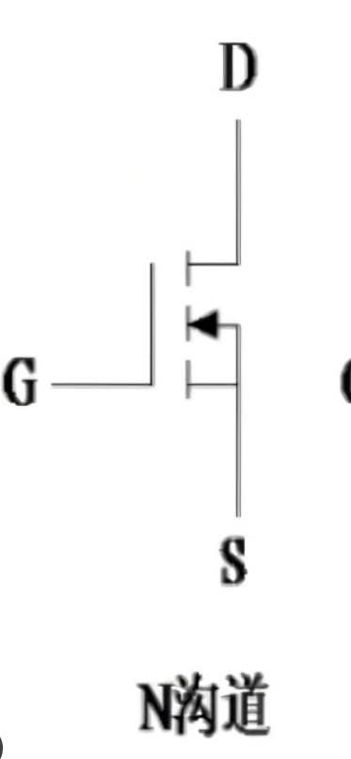
2.5 三极管开关作用（NPN）
B端接5V后，C端和E端（接地）之间导通
2.6 MOS管开关作（NMOS）
G端接5V后，D端和S端（接地）之间导通

Slide 9
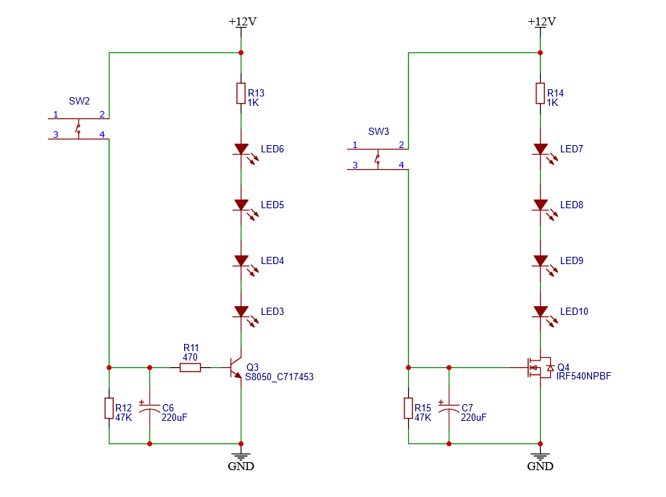
3. 原理图与作业

Slide 10
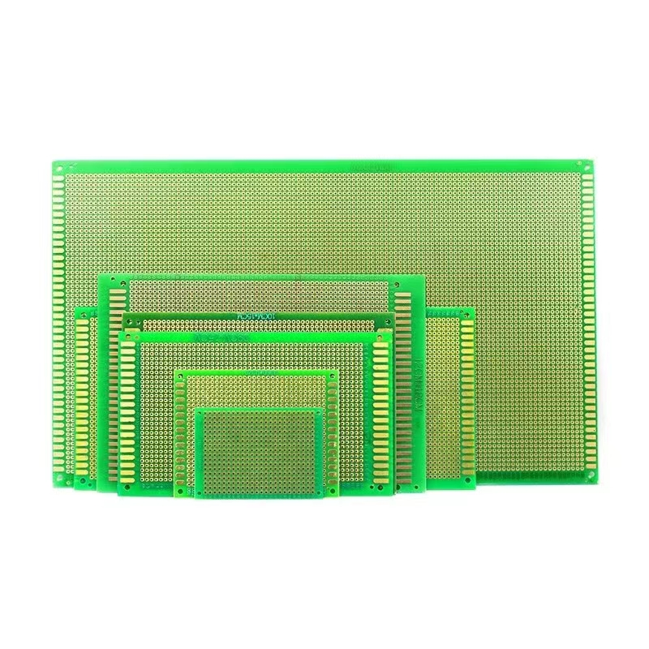
器材清单
1.洞洞板 单面7*15cm左右
2.烙铁或焊台、焊锡
（含铅或不含铅）
3.LED小灯泡 30~50个左右
4.三极管（S8050）MOS管
（IRF540N）两个左右
5. 51单片机 A2
6.极性电容 220uf

